Slide 1
Scoring Helper

Slide 2
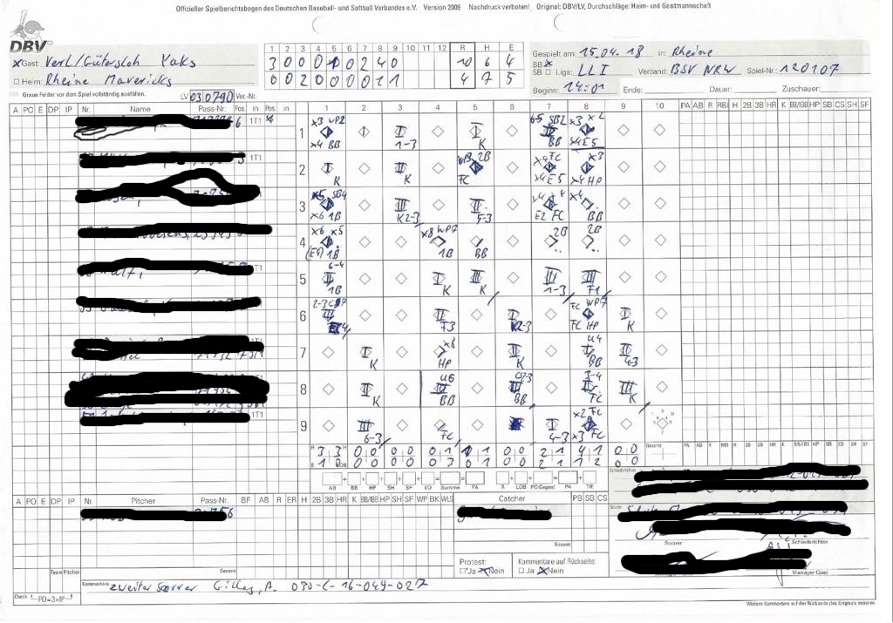
Ziele der Anwendung
Webapplikation zum Scoren von Baseball Spielen

Slide 3
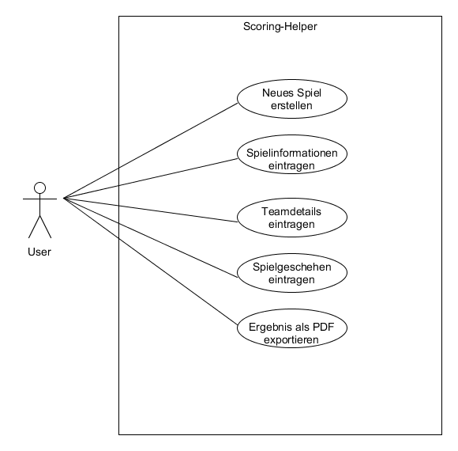
Use-Cases I

Slide 4
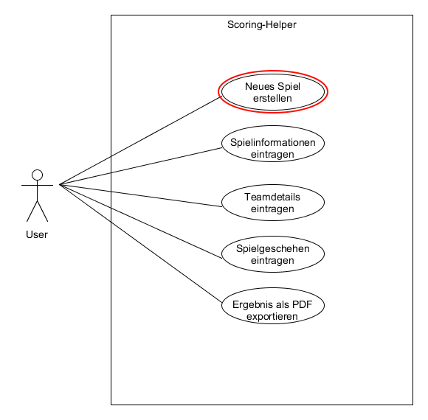

Use-Cases I
Realisierung erfolgte durch Navigation zu einer zweiten Seiten

Slide 5
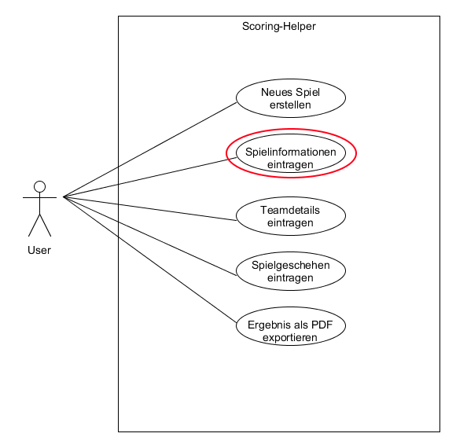
Use-Cases III
Realisierung erfolgte durch öffnen eines Popups und eintragen der dafür vordefinierten Felder

Slide 6
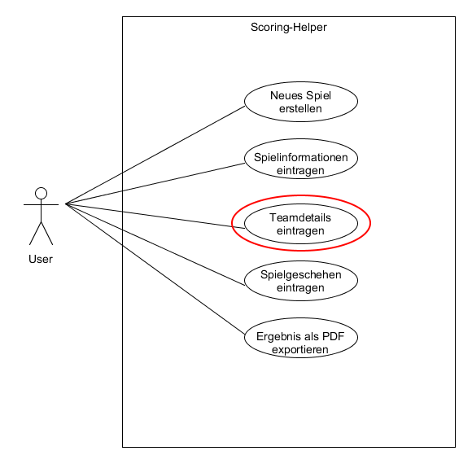
Use-Cases IV
Realisierung erfolgte durch ein Popup, auf welches im späteren Verlauf näher eingegangen wird.

Slide 7
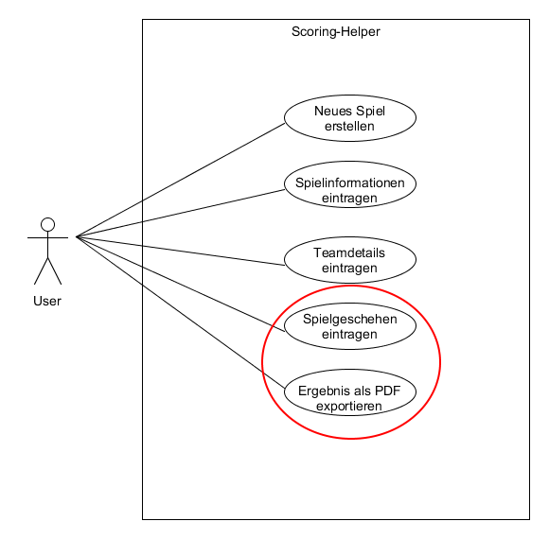

Use-Cases V

Slide 8
Verwendete Technologien
ReactJS
HTML
Javascript
CSS

Slide 9
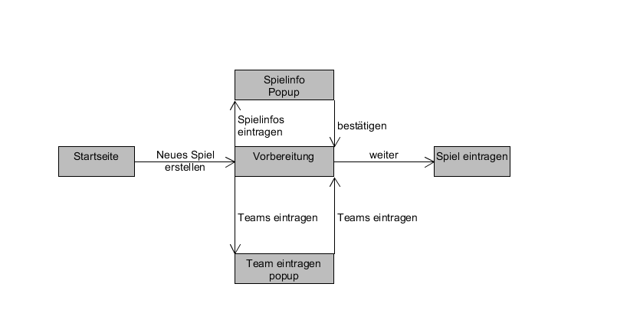
Theoretischer Aufbau der Software

Slide 10
Lessons Learned
Umfang verringern
Neue Technologien ➔ Neue Ansätze ➔ Neue Denkweise
Technische Probleme
Siehe nichts als zu trivial!
Wähle die IDE weise!
Console/Debugger Umgang

Slide 11
Vielen Dank für Ihre Aufmerksamkeit

